Slide 1
M2 Recherche - Génie Industriel
Rentrée 2015 – 2016
14 septembre 2015
Responsable pédagogique : Khaled Hadj-Hamou
Khaled.Hadj-Hamou@grenoble-inp.fr
Responsable administrative : Annabel Jourdan
Annabel.Jourdan@grenoble-inp.fr

Slide 2
Master 2R génie Industriel
Objectifs
  Techniques avancées d'amélioration de la performance industrielle.
  identification, modélisation, expérimentation et optimisation de la conception et de la production industrielle
  automatique, mécanique, informatique, recherche opérationnelle, économie, sociologie, gestion
Deux parcours
  Supply chain et Product development

Slide 3
La recherche en Génie Industriel
des enseignements directement issus des recherches des plusieurs laboratoires de recherche
G-SCOP (Laboratoire des Sciences pour la Conception,
l'Optimisation et la Production)
GAEL (Grenoble Applied Economics Laboratory)
CERAG (Centre d'Etudes et de Recherches appliquées à la
Gestion)
PACTE-CRISTO (Laboratoire de recherche en sciences sociales)
et des recherches en entreprise

Slide 4
Laboratoire G-SCOP
Implanté à Génie Industriel :
G-SCOP : un laboratoire pluridisciplinaire de référence pour répondre aux défis scientifiques posés par les mutations du monde industriel
Allant de la conception des produits à la gestion des systèmes de production
S’appuyant sur de fortes compétences en optimisation

Slide 5
Candidas
Bilan 2006-2015

Slide 6
Origines des étudiants inscrits bilan 2006-2015

Slide 7
Diplômés
Bilan 2006-2015

Slide 8
Poursuite en thèse
Bilan 2006-2015

Slide 9
Insertion
Bilan 2006-2015
Emploi : 177 diplômés
en 10 ans
Thèses : total de 76
Financement

Slide 10
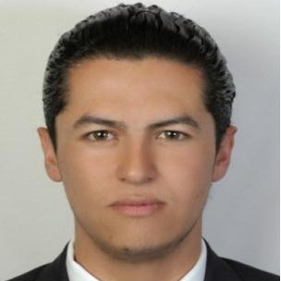



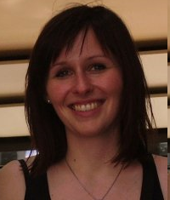

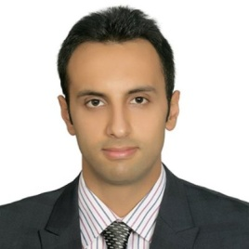





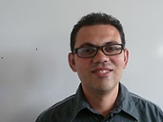

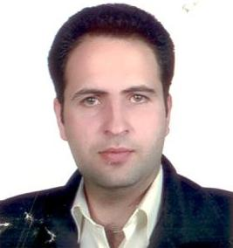


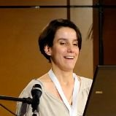

Quelques parcours après le master
Samuel Rod. Perez : 2011
Planif sup, Mexique
Amélie Kolitsopoulos : 2006
Demand planner, SC Johnson, Chypre
Clemens Herrmann : 2009
Chef projet, Unilever,
Suisse
Hind Moussahim : 2012
Ingénieur processus, Gerflor, Lyon
Hélène Personnier : 2010
Thèse GSCOP
Ingénieur Achat SOMFY
Anne Laure Ladier : 2011
Thèse à Gscop
MCF INSA Lyon
Amirmahdi Taheri : 2014
Responsable production, Londres, UK
Nguyen Dinh Son : 2007
Thèse GSCOP
EC Univ Danang Viet Nam
Onur Hisarciklilar : 2005
These Gscop
Post doc McGill Univ. Canada
Ing. Bombardier Aerospace
Benhayoun Lamiae :
2014
Thèse GSCOP
Grenoble
Marie Sawadogo : 2008
These Univ. Metz
Enseignant-chercheur
Burkina Faso
Ricardo Hernandez-Pardo : 2009
Thèse Loughborough UK
EC Univ Bogota
Youcef Mechouar : 2015
Thèse Univ. Rennes
Logistique et RO
Rasoulifar Golnoosh : 2009
Thèse Gscop
Post Doc University
of Michigan USA
Salmi Anas : 2013
Thèse GSCOP
Grenoble
Yousef Labib : 2012
Thèse Amiens RO
Onur Ozturk : 2008
These Gscop
Post doc Western Univ.
Ontario Canada
MCF ESIEE Paris
Sinem Cengiz : 2010
Resp. Comm. Turquie
Indus. Chimique
Charlotte Wieder : 2006
Thèse Gscop
Manager Innovation SEB

Slide 11
Bilan recrutement votre promo 2015-2016
Dossiers étudiés | Défavorables sur dossier |  | Entretien |  | Favorables |  |  | Inscrits
209 | 164 | 78% | 45 | 22% | 27 | 60% | 13% | 12

Slide 12
Origines des étudiants promo 2015-2016
Origines des étudiants (par diplôme) | Dossiers étudiés | Favorable | Confirmation
France | 26 | 3 | 1
Europe (Espagne) | 3 | 1 | 1
Algérie | 20 | 4 | 1
Maroc | 86 | 8 | 2
Tunisie | 43 | 7 | 3
Afrique (Bénin, Sénégal, Congo, Gabon, Guinée)) | 12 | 0 | 0
Amérique (Brésil, Colombie, Mexique, Haïti) | 5 | 3 | 3
Asie (Viet Nam, Liban, Arabie Saoudite, Iran, Syrie) | 14 | 1 | 0
Total | 209 | 27 | 11

Slide 13
Organisation globale
1UE Tronc commun : 6 ECTS
Research design in Industrial Engineering
1 cours de langues : Anglais ou FLE (facultatif))
P – Supply Chain
P – Product Development
2 * 6 ECTS
2 * 6 ECTS
Gestion de flux et décision multicritère
Logistique de transport et recherche opérationnelle
Modelling and optimisation in product design
Knowledge and collaboration in design
2 UE
obligatoires
2 * 6 ECTS
Production et environnement
Advanced Economics in Industrial Engineering
Simulation avancée de produits
Management de l’innovation
Stratégies et organisations
Systèmes d'informations industriels
Industrialisation des produits
Management des achats
Conception intégrée
Management de la qualité totale
iDesigner
Methods in Tactical and Operational SCM
Management des projets internationaux
Industr. concevoir un atelier durable
Programmation mathématiques – appli indus
Ordonnancement
2UE
Optionnelles parmi

Slide 14
Emploi du temps

Slide 15
Emploi du temps

Slide 16
Emploi du temps

Slide 17
Research design in Industrial Engineering
(6 ECTS)
Objectives :
  Knowing the different research methodologies mainly used in operation management and engineering design.
  Designing your own research and choosing relevant methods.
  Reviewing and analyzing research papers and presenting your research in publications.
Content :
  Introduction to research in operations management and design.
  Designing and conducting the research
  Some relevant methods: Survey, Case study Longitudinal field study, Action research Modeling and simulation Experiments
  Presenting and defending the work.
  abstract construction, reviewing papers, literature review
  Conferences on epistemology, methodologies in other disciplines, experiences and invited professors
For any additional information:
eric.blanco@grenoble-inp.fr marie-anne.le-dain@inpg.fr
Office : C211 - F213
17

Slide 18
Flow management and multicriteria decision
Objectives :
  introduce the problems and the main tools of the multi-criteria decision making.
  present the challenges of the flow management in the production systems of both goods and services for which the multi-criteria aspects are important.
Content :
  Part 1: multi-criteria decision-making
  Introduction to multi-criteria decision-making
  AHP method (Analytic Hierarchy Process)
  Outranking methods: ELECTRE and PROMETHEE methods
  Part 2: flow management in production systems (products and/or services).
  Introduction: modeling/analyzing tools for flow management.
  Flow Management in various sectors (products/services) automotive industry, microelectronics industry, hospital sector, energy sector
Pour tous renseignements complémentaires Mél : yannick.frein@g-scop.inpg.fr
Bureau : F221
18

Slide 19
Logistique de Transport et Recherche Opérationnelle
Objectifs / enjeux :
Etudier les problèmes de Transport sous un angle « soutenable » (social, économique et environnemental).
Acquérir un savoir et un savoir-faire sur les problèmes de Transport:
  Localisation d’entrepôts,
  Conception de réseaux de service,
  Tournées de distribution.
Contenu :
L’organisation du transport
Le calcul des coûts
Les modèles de RO et les techniques de résolution pour une aide à la décision (Algorithmique de graphe, PLNE, Relaxation Lagrangienne et Métaheuristiques)
Informations complémentaires :
Des interventions industrielles sont prévues.
Prérequis:
Algorithmique et programmation,
Programmation linéaire,
RO et planification de production.
Pour tous renseignements complémentaires :
Mél : van-dat.cung@grenoble-inp.fr
Bureau : H306
19

Slide 20
Modelling and Optimization in Product Design
Objectives :
  This course presents the most advanced technics for modelling, visualisation and optimisation in technical product development.
PLM Product lifecycle management
Data and process models (principles, UML), system engineering
Product Architecture . PLM Systems : change management, other processes, Components and parts management, BOM, as-design, as-built, customisation
Digital Mockup
Digital Mockup : geometrical aspects, creation, maintenance. Heterogenous Data Intégration (PTC, Catia). Advanced Techniques : concept of Behavioral Digital Aircraft (BDA), CRESCENDO project
Robust and optimal Design
Design Structure Matrix : optimisation problem. Continuous Optimisation with or without constraints : modelling, solving, constraints
Constraint Satisfaction Problem Metaheuristic methods : annealing, genetic algorithms, PSO,
For any additional information :
Michel.Tollenaere@grenoble-inp.fr
Tel 06 88 40 21 15 Office : C310

Slide 21
Knowledge and collaboration in design
Aim and scope :
  This lecture aims at presenting the latest developments, theories and approaches in product development in a globalised and distributed world with a multi-expertise multi-enterprise and multi-actors context.
Agenda :
  - methods and models for an integrated design approach
    Design theories: GDT, C-K, FBS, …
    User-centred design approach
    Eco-design
  - Socio-technical approach of design
    Design intermediary objects
    Distributed and situated cognition, design worlds
    Knowldge dynamics and shared understanding
  Knowledge management
    Supplyer relashionship and Co-design
    Collaborative plate-forms (web 2.0)
    Requirements management
    Knowledge Based Engineering, Case Based Reasoning
    Communities of practice
information:
Mél : Jean-Francois.Boujut@grenoble-inp.fr
Office: C209

Slide 22
Stage de master
Mémoires des années antérieures disponible en médiathèque
et en ligne sur le site web du master

Slide 23
Stage de master
30 ECTS
5 mois
  de février à juin
  rémunéré (environ 450 euros)
Un sujet + un encadrant
  enseignants chercheurs et laboratoires d’accueils
Rendus
  un mémoire (environ 50 pages)
  une soutenance fin juin

Slide 24
Planning
Rendez-vous
  Attention : inscription administrative Mardi matin 15 septembre
  Choix des cours : lundi 14 septembre en fin de matinée
  Visite bibliothèque de GI : lundi 14 septembre à 14h00 (bâtiment M)
  Visite plateforme GI-NOVA : lundi 14 septembre à 14h30 (bâtiment M)
  Début des cours semaine du 21 septembre
  Formation ressources informatiques GI : jeudi 24 septembre de 13h30 à 16h30 (salle H203)
  Visite BU des sciences : 5 novembre de 14h à 16h

